Slide 1


BOURGUE Clémence, SIMON-FINE Thibault, AMAR Adil, AIDAN Michael

Slide 2

  Introduction
  Processus de conception
    Méthodes de mise en oeuvre
    Agrégation des observations et idées
    Réalisation
  Conclusion

Slide 3
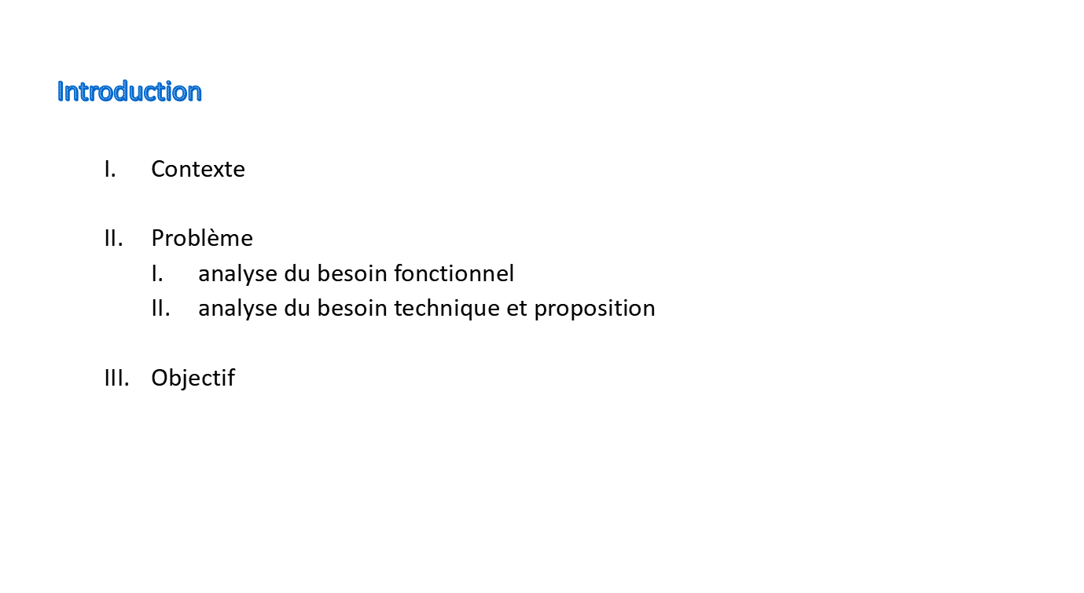

Slide 4
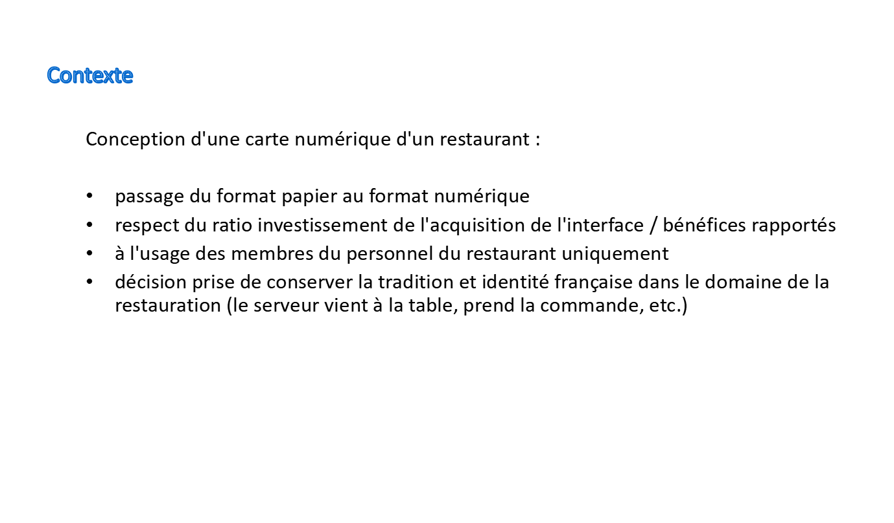

Slide 5
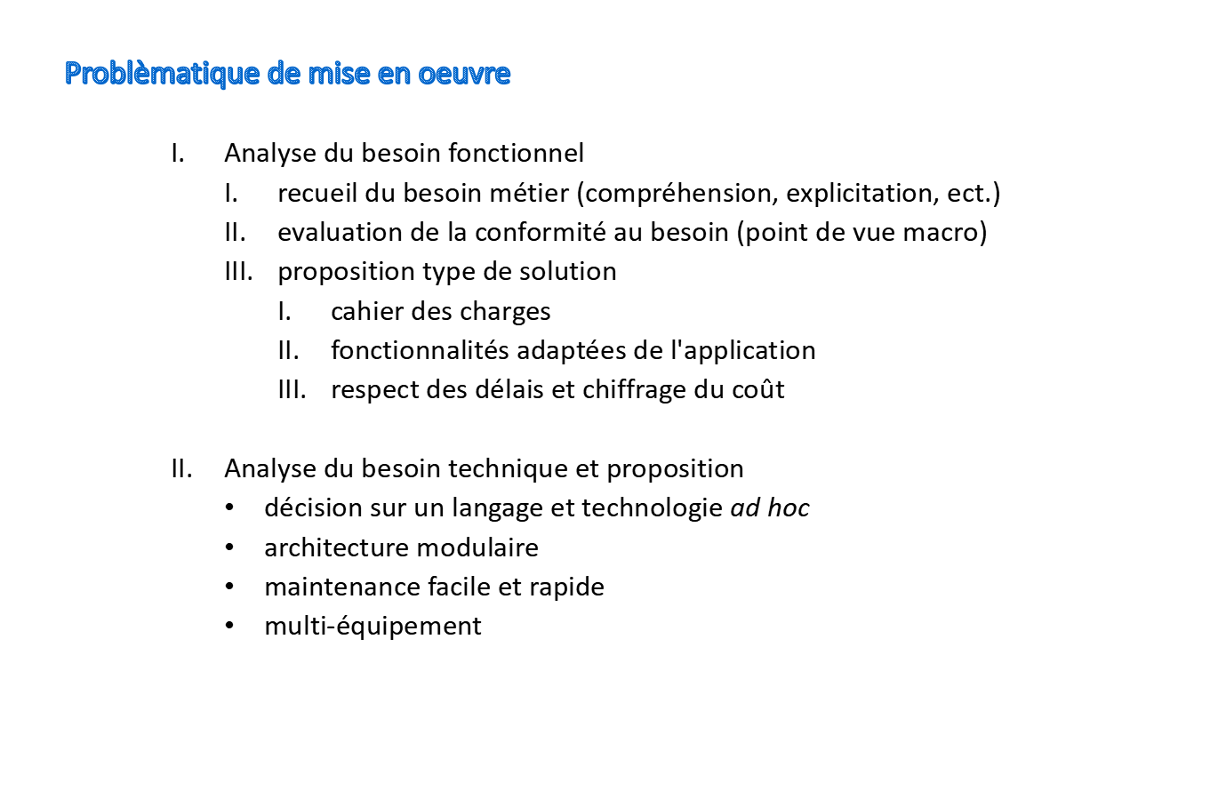

Slide 6
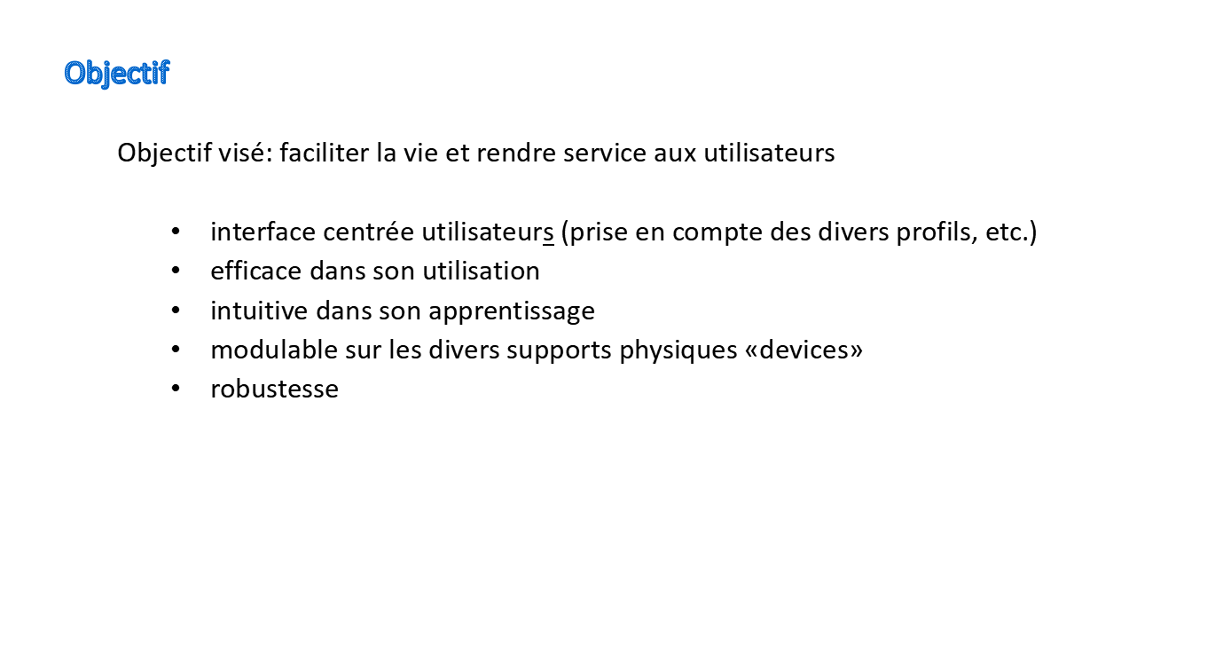

Slide 7
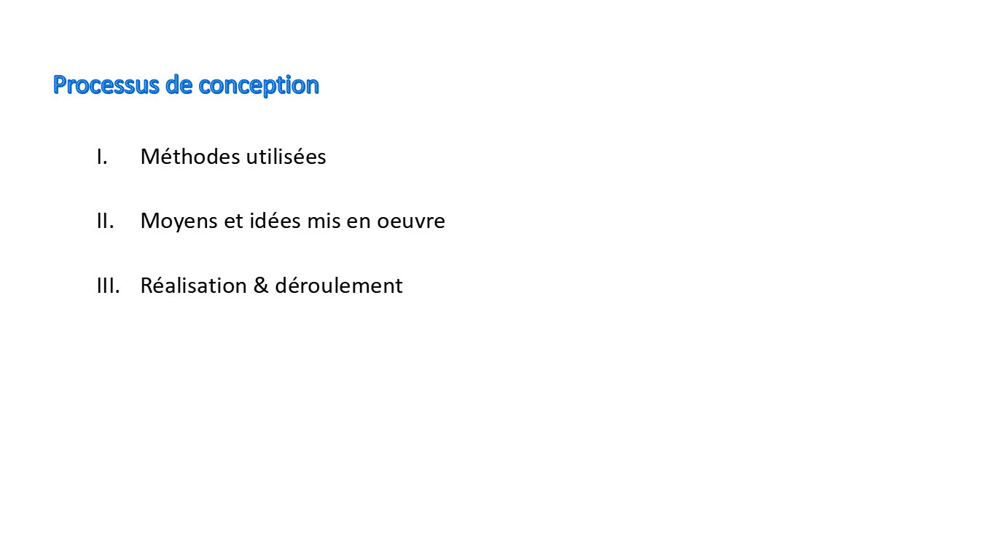

Slide 8
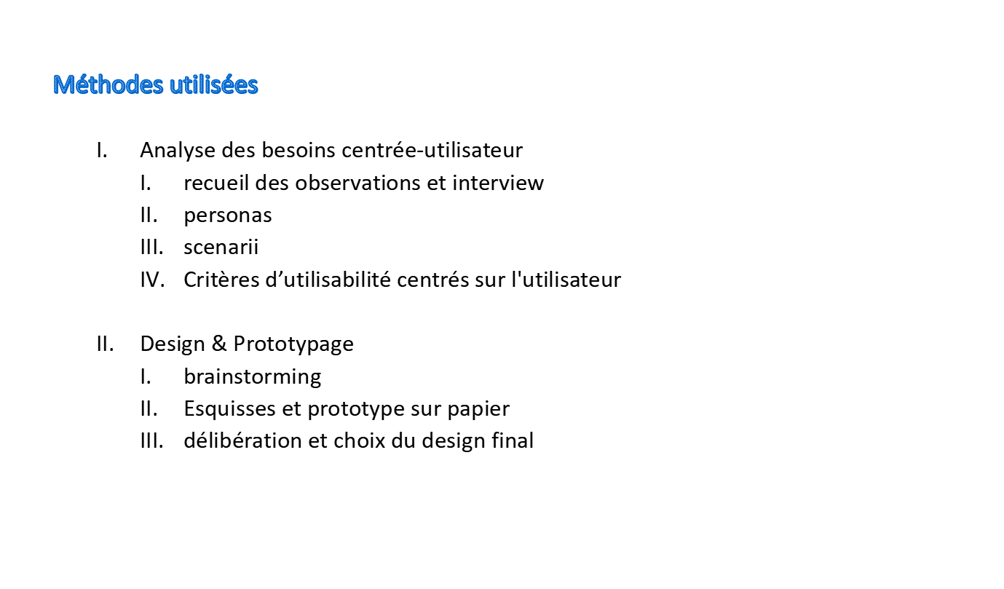

Slide 9
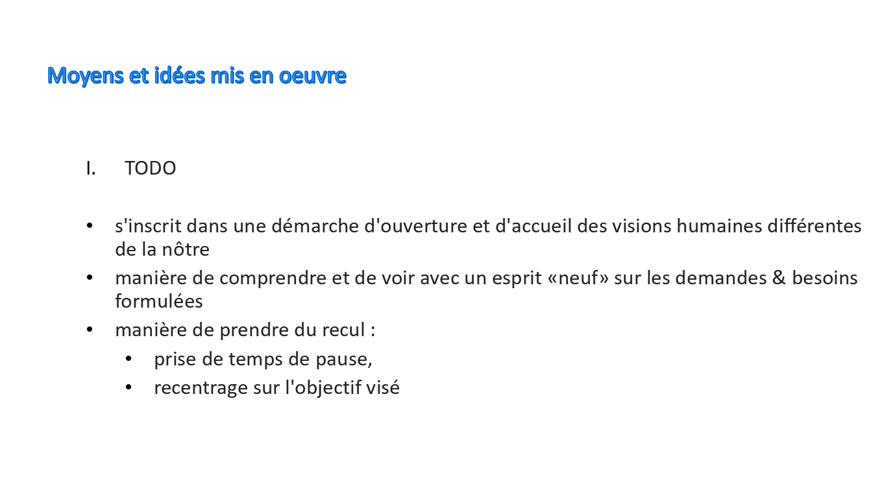

Slide 10
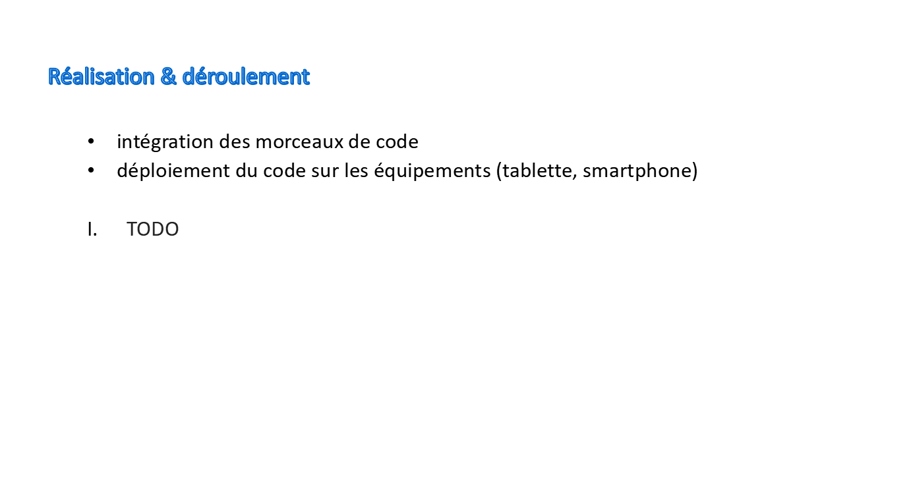

Slide 11
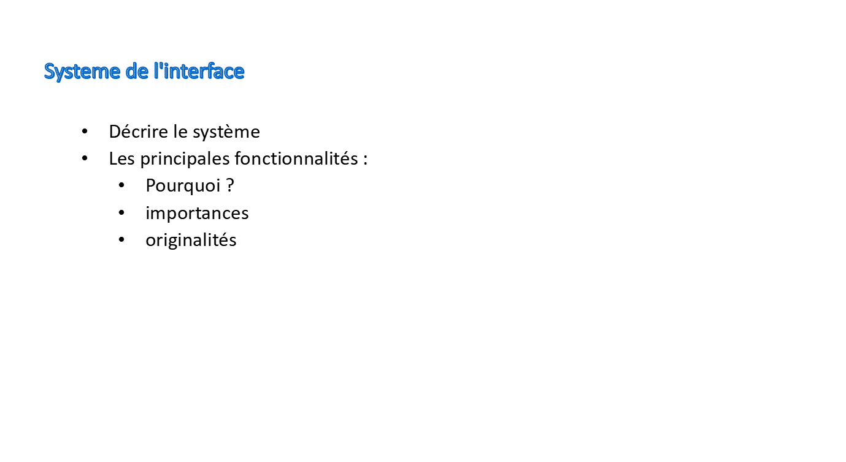

Slide 12
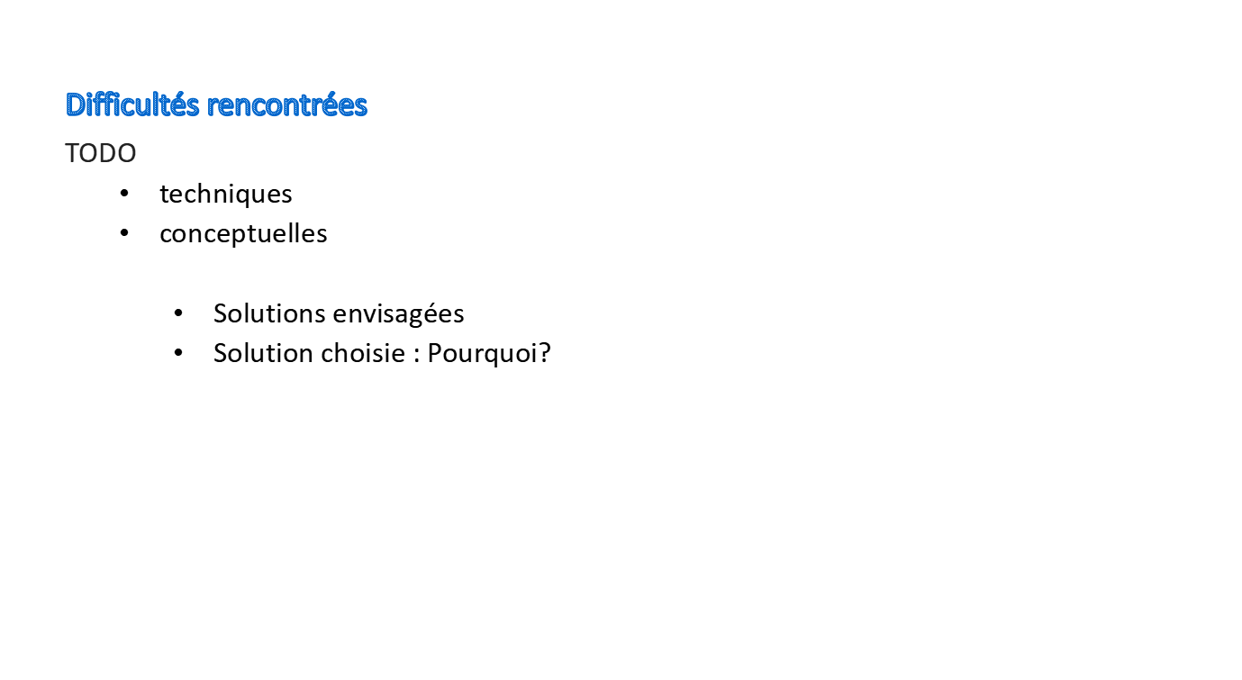

Slide 13
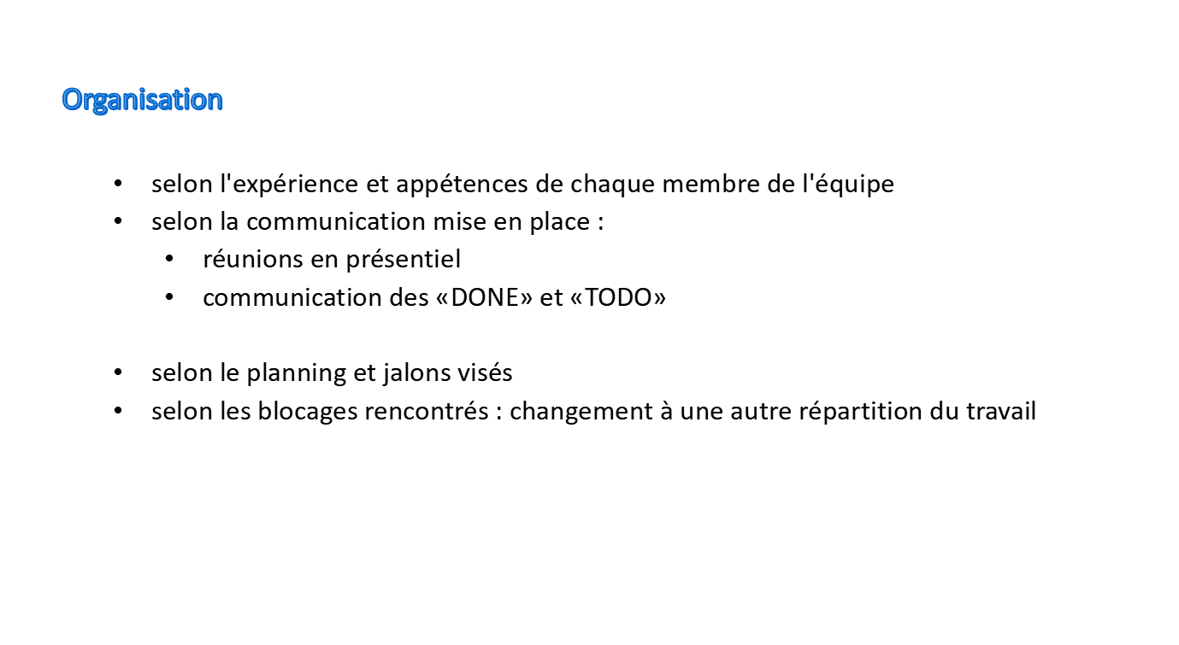

Slide 14
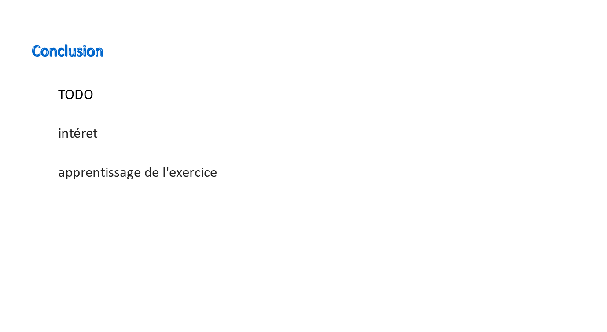

Slide 15
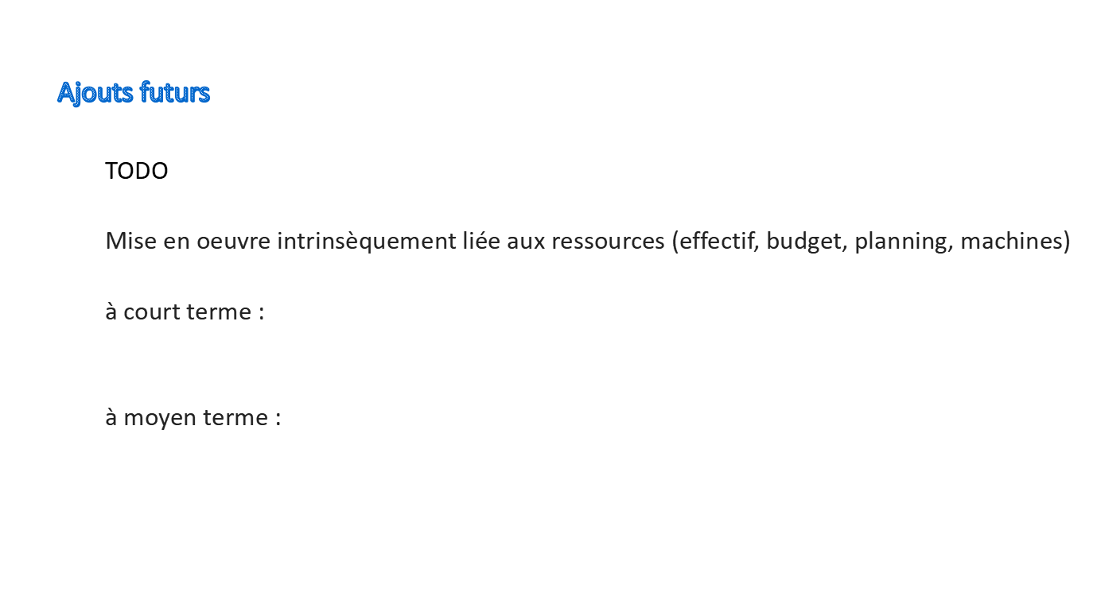

Slide 16

        Q&A session ouverte
        C'est à vous !

